Slide 1
Формирование библиографической записи на книгу с двойным входом (книга-перевертыш)

Slide 2
«Книга/журнал с двойным входом – издание, в котором тексты начинаются с обеих сторон обложки или переплетной крышки, при этом каждый из текстов имеет свой титульный лист и свою пагинацию»
Notes:
ГОСТ 7.60–2003. Издания. Основные виды. Термины и определения

Slide 3
Двуязычные словари
Notes:
Это могут быть: издание с текстом на двух языках: словари двуязычные, справочники

Slide 4
Два произведения одного автора
Notes:
два произведения одного автора изданные как книга перевертыш

Slide 5
Два автора , два произведения
Notes:
Либо 2 автора и каждый со своим произведением

Slide 6
Область заглавия
и сведений об ответственности
Notes:
Итак, какие же особенности у формирования библиографического описания на книги с двойным входом. Начнем с области заглавий и сведений об ответственности

Slide 7
Выбор главного источника информации
формальный подход
Notes:
Самое главное – это выбор главного источника, т.е. основы описания.
Ведь у таких книг имеются в наличии 2 титульных листа и, от выбора главного источника зависит выбор заголовка, основного заглавия и состав других элементов библиографической записи. Существует 2 которыми следует руководствоваться при выборе основного титульного листа.
Первый это формальный подход, то есть когда выбор осуществляется по алфавиту имен лиц, или заглавий произведений. При равноценной значимости произведений, рекомендуется за основу взять то титульный лист, на котором помещены сведения о первом по алфавиту заглавии произведения. Пример вы можете увидеть на слайде.

Slide 8
Выбор главного источника информации
логический подход
Notes:
И второй подход – логический. когда между произведениями устанавливаются связи в последовательности сюжетного содержания, связи «оригинал – подражание», «начало – продолжение», «основной текст – приложение», а также сложный логический выбор необходим, если книга с двойным входом содержит разноязычные (многоязычные) произведения.
Примером логической связи по типу «оригинала – подражание-продолжение (модификации») в книге с двойным входом является известное классическое произведение "Чайка" А. П. Чехова и новое произведение с аналогичным названием под авторством Бориса Акунина. Сочинитель детективных романов Борис Акунин, взяв за основу сюжет и героев пьесы Антона Павловича Чехова, дописал еще два акта и создал новое художественное произведение как своеобразный вариант продолжения классической пьесы в новой интерпретации. При такой логической связи («оригинал – подражание-продолжение») в качестве основы описания выбирают титульный лист, на котором помещены сведения о первоначальном произведении под авторством А. П. Чехова

Slide 9
Область издания
Область выходных данных
Notes:
Область издания и область выходных данных приводят согласно общим правилам, изложенным в «Российских правилах каталогизации».

Slide 10
Область
физической характеристики

Slide 11
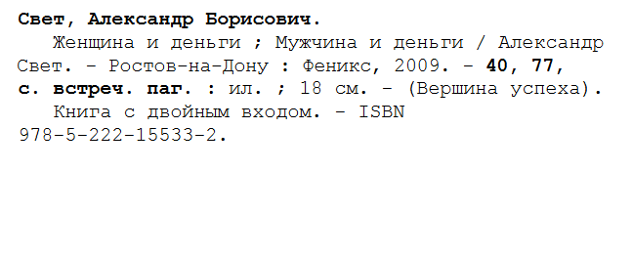
Notes:
Группы страниц указывают через запятую, начиная с титульной страницы, выбранной для состав-ления записи, со словами «встреч. паг.» (встречная пагинация).

Slide 12
Область примечания

Slide 13
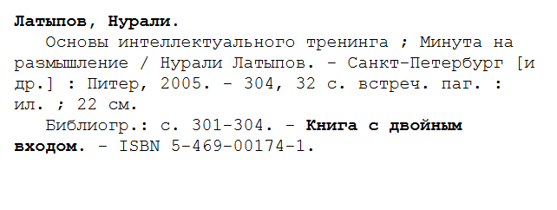
Notes:
книга с двойным входом – без кавычек и без сокращений.

Slide 14
ПРИМЕРЫ
Notes:
библиографическое описание составляется в соответствии с правилами описания сборников без общего заглавия

Slide 15
Два произведения одного автора
Notes:
Борис Акунин Инь и Ян белая и черная версия. Для выбора главного источника информации, т.е. главного титульного листа мы используется формальный подход.
Белая версия – основной титульный лист

Slide 16
Notes:
пример

Slide 17
Два автора два произведения
Notes:
2 автора и 2 произведения. В Заголовки ставят фамилию автора с титульного листа, выбранного основным. В области заглавия и сведений об ответственности приводят заглавие каждого произведения вместе с автором через косую черту и отделяют от следующей группы точкой.

Slide 18
Notes:
Первый вариант - формальный подход «оригинал – подражание-продолжение». Таким образом главным источником информации будет титульный лист Чайка Чехова

Slide 19
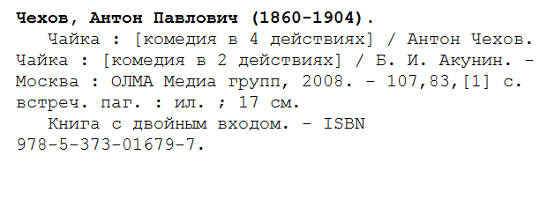
Notes:
Описание в этом случае

Slide 20
Notes:
И второй вариант – использовать логический подход

Slide 21
Notes:
Тогда в заголовке будет Акунин Борис

Slide 22
Notes:
2 варианта описания

Slide 23
КООРДИНАТЫ
тел.: 8(343)359-81-02
е-mail: rccc@library.uraic.ru

